Slide 1
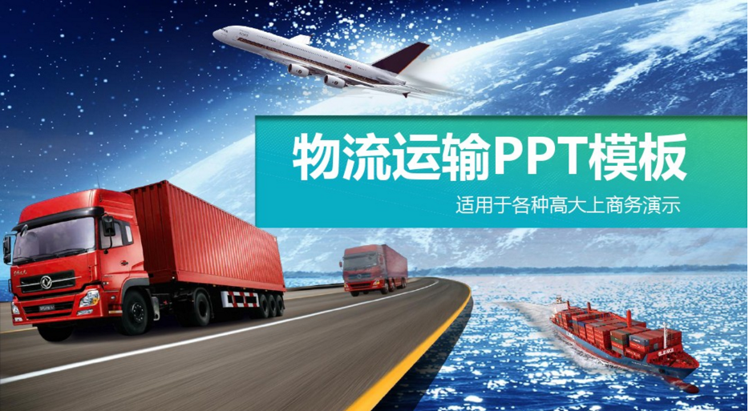
物流运输组织管理
主讲人

Slide 2


项目八 联合运输
主要任务
任务一：联合运输知识
任务二：国内联合运输组织管理
任务三：国际多式联运组织管理

Slide 3

知识目标
重点掌握：
（1）联合运输的组织体制及运行机制
（2）国际多式联运定义
（3）国际多式联运经营人应具备的条件
掌握：
（1）联合运输定义、特点
（2）国际多式联运的组织形式

Slide 4

能力目标
1、掌握联合运输的组织体制及运行机制
2、掌握国际多式联运的组织方法和组织形式

Slide 5

任务一：联合运输基础知识
任务描述
试分析分段运输与联合运输的区别是什么？

Slide 6

任务一：联合运输基础知识
目
录
联合运输的定义
联合运输的内容
联合运输的特点
联合运输的作用

Slide 7


1、联合运输的定义
分段运输即是由托运人（出口商）分别与有关运输方式的承运人签定运输合同，由各运输方式的承运人负责完成各区段的运输，或由起运点的承运人代理托运人与下一程的签运输合同，分段完成全程运输。托运人或他的代理人不仅要照料两种运输方式之间的换装安排，还要安排货物的仓储搬运。

Slide 8

1、联合运输的定义
联合运输是联运经营人根据单一的联运合同，通过一次托运、一次计费、一张单证、一次保险，完成两程以上的运输衔接，或使用两种以上运输方式，负责将货物从指定地点运至交付地点的运输。即将全程运输作为一个完整的单一运输过程来安排。

Slide 9
2、联合运输的内容
运输种类 | 具体解释
多方式运输 | 货物全程运输中使用两种或两种以上运输工具(方式)的运输衔接
多程运输 | 货物全程运输中使用同一种运输工具两程或两程以上运输的衔接
多经营人运输 | 货物全程运输中使用一种运输方式多家经营和多种运输方式联合经营的组织衔接。
多行业协作 | 货物全程运输所涉及的货物生产、供应、运输、销售企业的运输协作组织

Slide 10
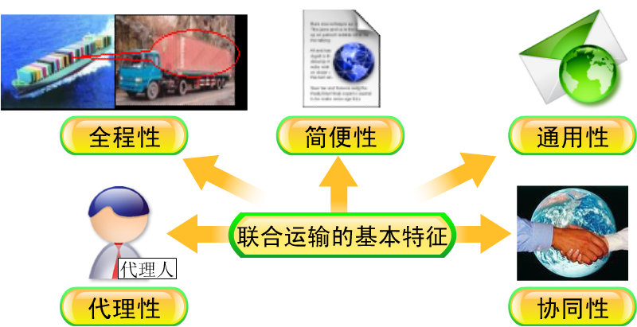
3、联合运输的特点

Slide 11

4、联合运输的作用
联合运输不是一种新的运输方式，而是一种新的运输组织形式，是在旅客和货物多次中转连续运输的全程运输过程中，在不同运输区段、不同运输方式的结合部（中转、换装地点）发挥纽带、贯通和衔接作用。

Slide 12

4、联合运输的作用
联合运输的产生打破了传统的不同运输方式，不同运输企业独立经营，独立组织运输的局面，把不同运输方式的运输线路、运输枢纽，各种运输企业、运输服务企业组成了一个不可分割的整体。

